Slide 1

리니지
유저 이탈 예측 모형
우리팀화이팅
강재훈 명재성 안주영 정민지 정지혜

Slide 2
Index
문제 정의
데이터 이해 & EDA
데이터 전처리 & Feature Engineering
모델링
결과 해석

Slide 3
01. 문제 정의

Slide 4
문제 정의
01
리니지 고객(유저) 활동 데이터를 활용하여
잔존 가치를 고려한 이탈 예측 모형 개발
02
03
04
분석 문제
이탈 기준
05
유저 이탈 여부
유저 생존 기간 (이탈 시기)
유저의 생존 기간에 따른 평균 결제 금액
(고객별 예상 매출)
64일 동안 이탈하지 않으면 ➔ 잔존
64일 전에 이탈하면 ➔ 이탈
고객의 기대이익을 고려한 모형 구축
잔존가치의 합이 최대가 되도록 고객의 생존기간과 결제액을 예측

Slide 5
02. 데이터 이해 & EDA

Slide 6
데이터 이해
01
02
train _ label
train _ activity
train _ combat
train _ trade
train _ pledge
train _ payment
유저 아이디 기준
03
04
05
캐릭터 아이디 기준
주어진 데이터는 캐릭터의 각 항목별 일일 활동 집계이며
한 명의 유저가 갖는 캐릭터는 하나 이상이다
그러나, 예측해야 할 대상은 유저의 생존 시간과 그 기간에 따른 일 평균 결제 금액이므로
하나의 유저가 갖는 캐릭터의 변수들을 평균하거나 합산하여 유저기준으로 정렬한다

Slide 7
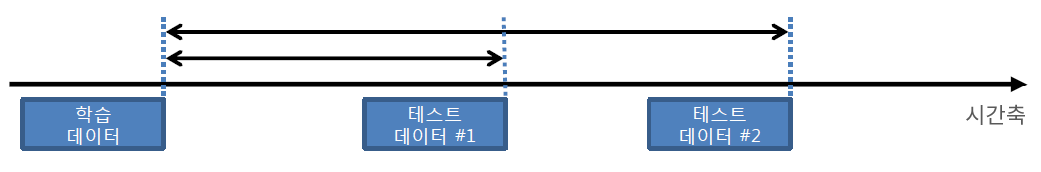
데이터 이해
01
02
03
04
05
제공된 train, test1, test2 데이터는 각각 수집된 시점이 다른 time-shift된 특성을 가진다
train 데이터에 오버피팅되면 오히려 test1, test2 데이터의 시점에는 맞지않을 수 있다
최대한 시간의 변화에 강건한 모델을 만들어야 한다

Slide 8
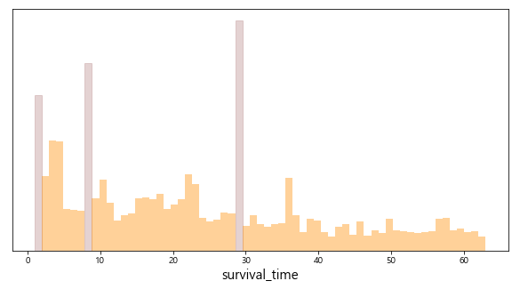
데이터 이해 – label 분포
01
생존 시간 : survival_time
02
03
04
05
55%
45%
잔존
이탈
잔존과 이탈 고객의 비율은 balanced하다
생존시간으로 보면 1일에서 64일 중 64일이 전체 중에서 55%를 차지한다
이탈 고객 중에서도 생존기간이 1, 8, 29일인 이탈자가 많다

Slide 9
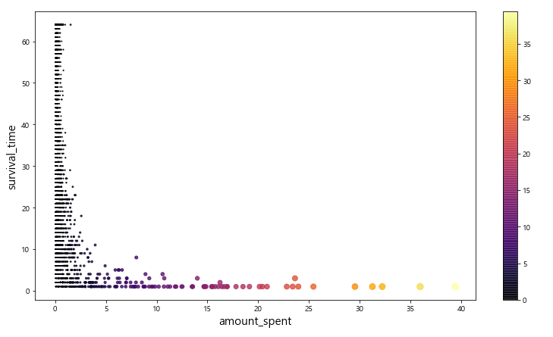
데이터 이해 – label 분포
01
평균 결제 금액 : amount_spent
02
03
04
05
결제 금액이 0인 유저는 59%로 절반 이상의 유저가 과금을 하지 않았다
실제로 큰 금액을 결제한 유저는 이탈한다
하지만 기대이익을 크게 하기 위해서 큰 금액을 결제 하는 유저가 이탈하지 않는 것이 중요하다

Slide 10
EDA - combat
01
Combat
02
03
04
combat
05
제공된 combat 데이터를 보면, 전투 활동 변수들의 값이 0인 경우가 매우 많다
하나의 전투 활동 변수라도 0보다 큰 row를 실질적으로 전투 활동을 한 경우로 했을 때,
전체 중 28%의 row만이 실질적인 전투 활동 데이터

Slide 11
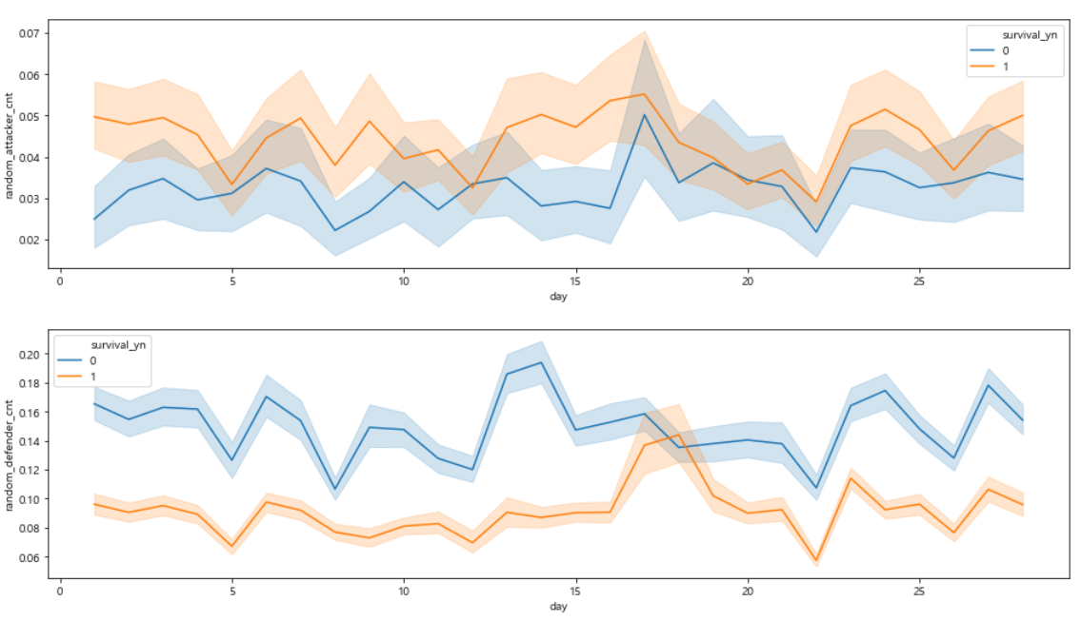
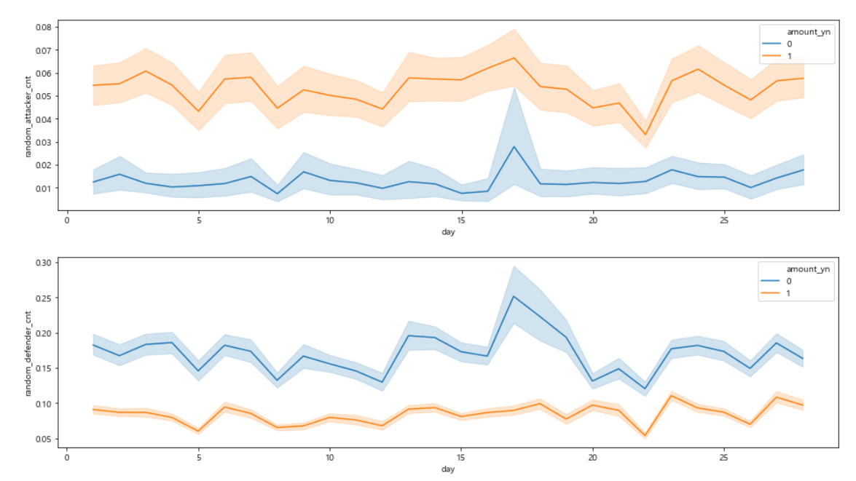
EDA - combat
01
Combat
02
03
04
05
< 이탈 / 잔존 >
< 과금 / 무과금 >
잔존
과금
이탈
무과금
대부분의 전투활동 변수에서 잔존하는 사람들과 과금하는 사람들은 값이 크다

Slide 12
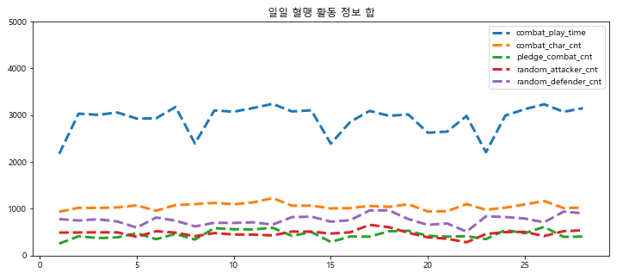
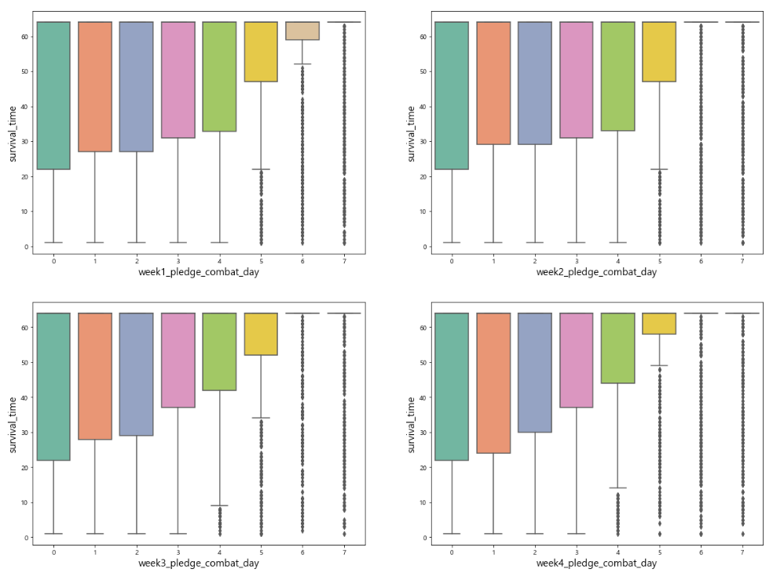
EDA - pledge
01
Pledge
02
03
04
05
혈맹 전투 활동 시간은 주단위로 비슷한 패턴을 보인다
주차별로 유저 혈맹 전투 참여 일수를 보면,
혈맹 전투가 잦은 유저들의 생존 시간이 대체적으로 크다

Slide 13
03.
데이터 전처리
& Feature Engineering

Slide 14
Feature Engineering - 파생 변수 생성
01
파생 변수 생성
02
activity
03
04
활동
num_of_characters | 28일 동안 플레이한 캐릭터 수의 합
num_of_days | 28일간 게임 접속 일수
num_of_servers | 28일 동안 플레이한 서버 수
act_first_day | acc_id가 처음으로 플레이한 day
act_first_day_diff | 처음으로 접속한 day와 마지막 day의 차 (마지막날 모두 day 28)
num_of_game_money_change | 아데나 보유량의 변동 횟수
05
payment
빈도
pay_day_cnt | 28일 동안 유저가 결제한 날짜 수

Slide 15
Feature Engineering - 파생 변수 생성
01
combat
02
Day
combat_active_days | 전투활성일수
combat_active_days_rate | 전투활동일 중 전투활성일의 비율 (= 전투활성일/전투활동일)
combat_active_<first / last>_day | 전투 활성 data 기준 <첫번째 / 마지막> 접속일
03
04
05
캐릭터
< class / char>_cnt | 보유한 <클래스 종류 / 캐릭터> 개수
total_<min / max>_level | 보유한 캐릭터의 레벨 중 가장 <낮은 / 높은> 레벨
< 클래스 >_rate | 보유한 클래스 중 해당 <클래스>인 캐릭터 비율 ※ 클래스 : 군주, 기사, 요정, 마법사, 다크엘프, 용기사, 환술사, 전사
sp_cls_rate | 보유한 캐릭터 중 특별한 클래스(마법사, 요정, 다크엘프)인 캐릭터 비율
level_group | 가장 높은 레벨이 레벨범주 10(50~54)을 기준으로 작은지(0), 속해있는지(1), 더 큰지(2)
level_down_char_cnt | 보유한 캐릭터 중 level down을 경험한 캐릭터의 수
level_up_rate | 보유한 캐릭터 중 level up을 경험한 캐릭터의 비율
level_keep_rate | 보유한 캐릭터 중 level을 유지한 캐릭터의 비율
전투 활동
act_mean_of_<전투활동변수> | 실질적으로 전투활동을 한 날의 각 전투활동변수의 평균 = sum_of_전투활동/전투활성일수

Slide 16
Feature Engineering - 파생 변수 생성
01
pledge
02
혈맹 가입현황
pledge_days | 혈맹활동일수
pledged_char_cnt | 혈맹에 가입한 캐릭터 수
pledge_cnt | 유저의 캐릭터가 가입한 혈맹 수
same_pledged_char_cnt | 동일 혈맹인 캐릭터 보유 수
plural_pledge_cnt | 같은 혈맹에 있는 캐릭터 2개 이상인 혈맹 수
pledge_changed_char_cnt | 혈맹 변경 캐릭터 수
pledge_changed_cnt | 유저의 총 혈맹 변경 수
week#_pledge_combat_day | 주별 혈맹 전투에 참여한 일수
play_server_cnt | 이용한 서버 수의 평균
non_combat_pledge_cnt | 소속혈맹 중 비전투 혈맹의 수
conflict_pledge_cnt | 소속혈맹 중 동일혈맹 내 전투를 경험한 혈맹 수
03
04
05
혈맹 단위활동
play_server_cnt | 가입한 혈맹이 이용한 서버 수들의 평균
combat_play_char_ratio | 가입한 혈맹의 활동 캐릭터 대비 전투참여 캐릭터 비율들의 평균

Slide 17
Feature Engineering - 파생 변수 생성
01
trade
02
Day
last_sell_day / last_buy_day | 판매/구매를 진행한 마지막 활동 일
num_sell_day / num_buy_day | 판매/구매를 진행한 일(day) 수
last_sell_item_amount / last_buy_item_amount | 마지막 활동 일의 아이템 판매/구매량
last_sell_item_price / last_buy_item_price | 마지막 활동 일의 아이템 판매/구매 가격
last_sell_item_type / last_buy_item_type | 마지막 활동 일에 판매/구매한 아이템 종류
03
04
05
거래기록
num_sell / num_buy | 총 판매/구매 빈도
num_sell_character /num_buy_character | 판매/구매를 진행한 캐릭터 수
num_trade_server | 거래를 진행한 서버 수
sell_item_amount / buy_item_amount | 평균 아이템 판매/구매량
sell_item_price / buy_item_price | 평균 아이템 판매/구매 가격
sell_time / buy_time | 판매/구매가 가장 많이 발생한 시간(hour); (-1 : 관측되지 않음)
sell_type / buy_type | 판매/구매 시 가장 많이 활용한 거래 종류; (1 : 교환창 / 0 :개인상점 / -1 : 관측되지 않음)
common_item_sell / common_item_buy | 가장 많이 판매/구매한 아이템의 종류

Slide 18
Feature Engineering - Flattened Data
01
Flattened Data
02
03
집계 변수와 거래, 혈맹 변수를 제외하고
1~28일 간의 시계열적인 특성을 반영할 수 있도록 day별 변수 생성
04
05
acc_id | day | col1 | …
1 | 1 | 0.2
1 | 2 | 0
1 | 3 | 1
1 | 4 | 1.5
… | … | …
acc_id | day1_col1 | day2_col1 | … | day28_col#
1 | 0.2 | 0 | …
만약 1~28일 중 접속하지 않은 day가 있다면 그 날의 값은 0으로 대체

Slide 19
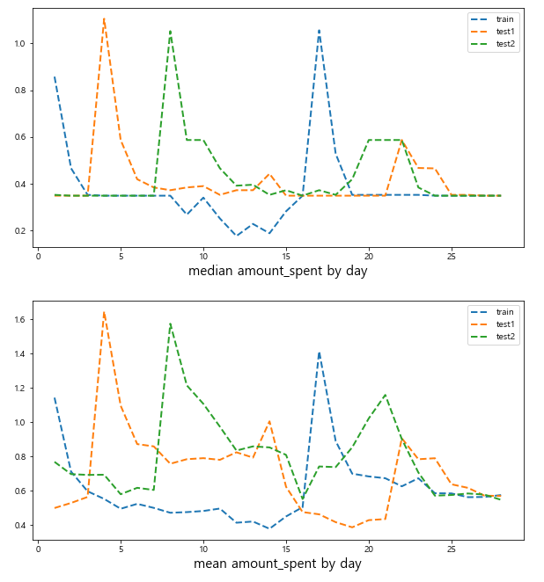
Feature Selection
01
Feature Selection
02
03
04
05
일별 결제금액 평균과 중위값을 보면 train과 test1, 2의 day에 따른 패턴이 다르다
이벤트나 정기 점검일의 이동으로 인한 train과 test의 차이를 줄이기 위해
평균 결제 금액이 안정적인 날들의 변수를 선택한다
Notes:
1, 4, 8, 17, 20, 21, 22, 23, 24, 25
2, 3, 5, 6, 7, 9, 10, 11, 12, 13, 14, 15, 16, 18, 19, 26, 27, 28

Slide 20
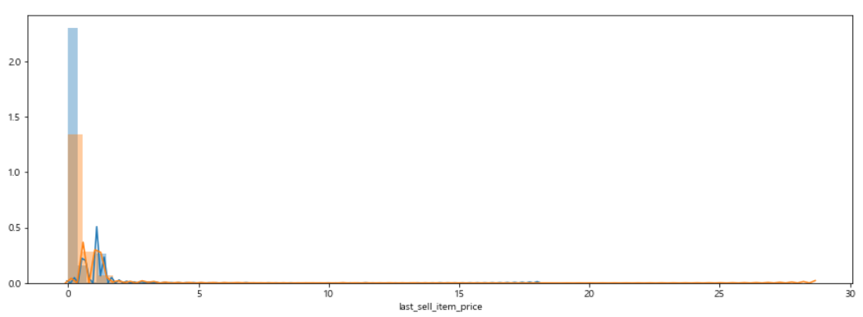

Preprocessing- Scaling
01
Robust Scaling
02
대부분의 feature에 극단적인 outlier 존재한다
outlier에 영향을 받지않는 robust scaling
train, test1, test2를 모두 활용하여 scaling 진행
03
04
05
$$x^{′}=\frac{{x −x}_{med}}{IQR}$$

Slide 21
최종 Data Set 예시
01
02
Raw data
acc_id 기준으로 주어진 5개의 data를 모두 정리
03
04
acc_id | sum_of_<> | … | day1_<> | …
1 | 0.2 |  | 0.6
2 | 0 |  | 3.4
3 | 1 |  | 2
4 | 1.5 |  | 1.8
… | … | …
05

Slide 22
04. 모델링

Slide 23
모델링
01
02
First approach,
03
04
Deep Learning Model
05
Second approach,
Tree-based Model

Slide 24
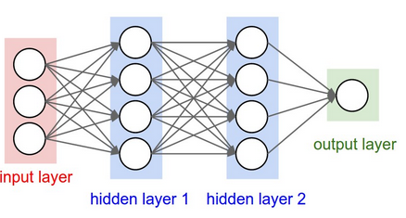
모델링 – Deep Learning Model
01
First approach,
02
03
Deep Learning Model
04
05

Slide 25
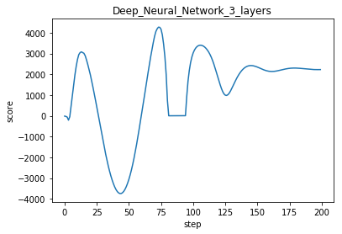
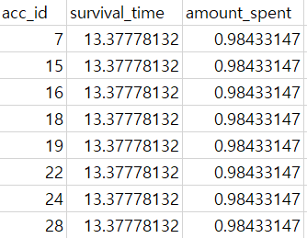
모델링 – Deep Learning Model
01
DNN (Deep Neural Network)
02
03
04
05
Score를 가장 크게 한 step에서의 survival_time와 amount_spent은 모든 유저가 같은 값을 가졌으며, 리더보드 기준 4775.63점을 기록하였다.
Survival_time와 Amount_spent를 특정 상수로 일괄 예측했을 때, 리더보드 기준 4775.63점을 기록.

Slide 26

모델링 – Deep Learning Model
01
02
03
04
05
다른 유저들의 생존시간과 결제금액을 맞추지 못하더라도,
하루에 돈을 많이 쓰고 빨리 이탈하는 유저를 잘 맞추는 것이 기대이익 증진에 도움이 된다 !

Slide 27
모델링 – Tree-based Model
01
Second approach,
02
03
Tree-based Model
04
05
정형 데이터 예측에서 최고의 성능을 보이는 Model
예측 성능 DNN과 다르게 변수 중요도 등을 출력하여 해석이 가능함
Hyperparameter에 따라 성능에 있어 민감하지만, 최근 빠르고 정확한 tuning 방법론들이 등장하면서 그 활용성이 더욱 커짐

Slide 28
모델링 – Pipeline
01
Modeling Pipeline
02
Raw data
03
Survival_time(1-63)
XGboost
RandomForest
Classifier
threshold
Maximizing score by scaling amount_spent
생존 시간
최종 예측
일별 집계
data
04
05
통합 집계
data
Amount_spent
LightGBM
평균 결제금액
최종 예측
cross-validation
test1, 2
5-folds 에서
구한 threshold
평균을 이용

Slide 29
모델링
01
02
03
survival_time
prediction
amount_spent
prediction
04
05
모델 1. Survival Time regression
( XGBoost )
모델 3. 이탈 / 잔존 classification
( Random Forest )
모델 2. Amount Spent regression
( LightGBM )
모델 4. 과금 / 무과금 classification
( Random Forest )

Slide 30
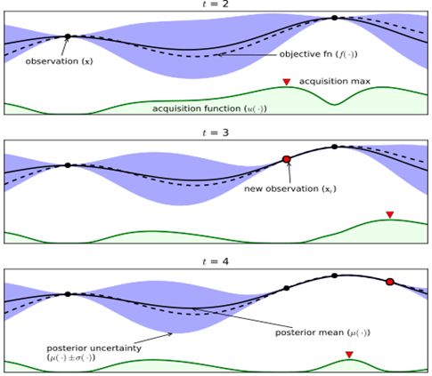
모델링 – Hyper-Parameter Tuning
01
Hyper Parameter Tuning : Bayesian Opitimization
02
조정할 수 있는 Tree Model에 대하여 베이지안 옵티마이저를 이용하여 최적화하였다
03
What is Bayesian Optimization?
어느 입력값 x를 받는 미지의 Objective function f를 상정하여,
그 함숫값 f(x)를 최대로 만드는 최적해 x∗를 찾는 방법
목적 함수의 표현식을 명시적으로 알 지 못하면서,
하나의 함숫값 f(x)를 계산하는 데
오랜 시간이 소요되는 경우 효과적
가능한 한 적은 수의 입력값 후보들에 대해서만 그
함숫값을 순차적으로 조사하여, f(x)를 최대로 만드는
최적해 x∗를 빠르고 효과적으로 찾는 것이 주요 목표
04
05

Slide 31
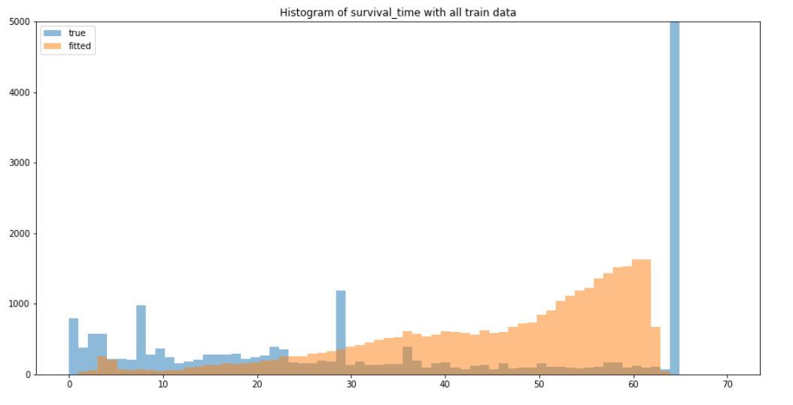
모델링 – survival_time prediction
01
모델 1. survival_time regression
02
03
04
05
생존 시간(Survival_time)은 수치형 변수이긴 하지만, 다른 값들에 비해 ‘64’가 매우 많아, 이에 의한 예측값의 왜곡이 발생
→ 각 유저의 생존 시간을 과대 추정하게 되어 본 분석의 주요 목표 중 하나인 이탈 유저의 탐지를 어렵게 한다
머신러닝 모델은 MSE를 줄이는 방향으로 값을 예측하기 때문에, parameter tuning만으로는 이를 해결할 수 없다
학습을 진행할 유저에 대한 segmentation이 선행되어야 한다

Slide 32
모델링 – survival_time prediction
01
모델 1. survival_time prediction : XGBoost
02
03
따라서, 이탈한 유저(survival_time < 64) 의 정보 만을 활용하여 학습을 진행
주어진 score metric에서 가장 좋은 성능을 보이는 목적함수 ‘count:poisson’(Poisson Regression) 선택
여러 Boosting 모형에 해당 목적 함수가 있었지만, 같은 hyperparameter boundary 안에서 tuning 했을 때 제일 좋은 성능을 낸 XGBoost를 최종 예측 모형으로 채택
5-CV Bayesian optimization을 통해 최대한 많은 parameter를 동시에 tuning하여 모델의 성능 향상과 예측의 안정성을 확보하고자한다
04
05

Slide 33
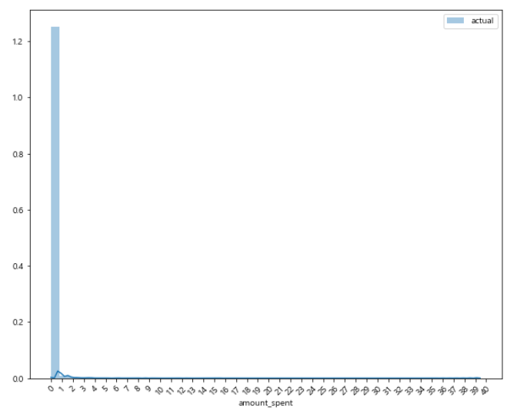
모델링 – amount_spent prediction
01
모델 2. amount_spent regression
02
03
Modeling
04
(1) Outlier - Robust
05
최댓값 = 39.4126
상위 1% 값 = 1.2154
(2) Outlier - Embracing
(0, 1) 범위에 amount_spent 값이 약 99% 정도 분포하지만, 최댓값은 약 39로 outlier가 매우 심하게 나타나는 분포
일반 linear model을 적용할 시 예측값이 왜곡될 우려가 있으므로, outlier에 강건한 모형을 사용해야 한다
또한 기대 이익에 큰 플러스를 줄 수 있는 유저는 바로 outlier에 해당되는 유저이므로, 이들을 담아낼 수 있는 접근 역시 필요하다

Slide 34
모델링 – amount_spent prediction
01
모델 2. amount_spent regression : LightGBM
02
03
(1) Outlier-Robust Model
04
Outlier에 Robust하여 전체적인 분포의 형태를 잘 맞춰줄 수 있는 Boosting model 적용
Fitting 속도가 빨라 보다 많은 hyperparameter를 빠른 시간 내에 많이 tuning할 수 있으며, 정확도까지 보장하는 LightGBM model 채택
XGBoost와 마찬가지로 5-CV Bayesian optimization algorithm 적용
05

Slide 35
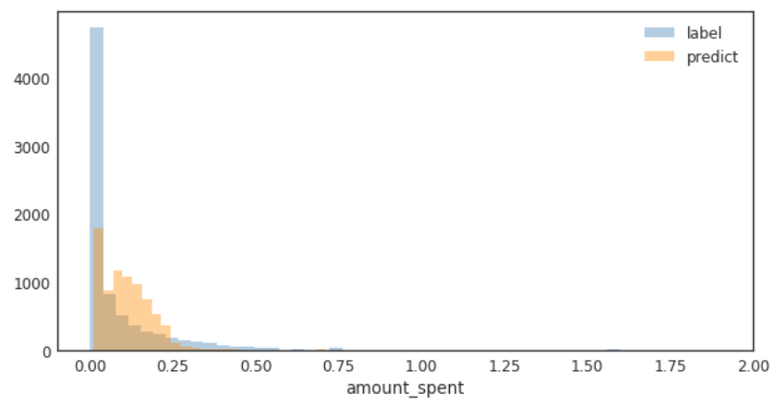
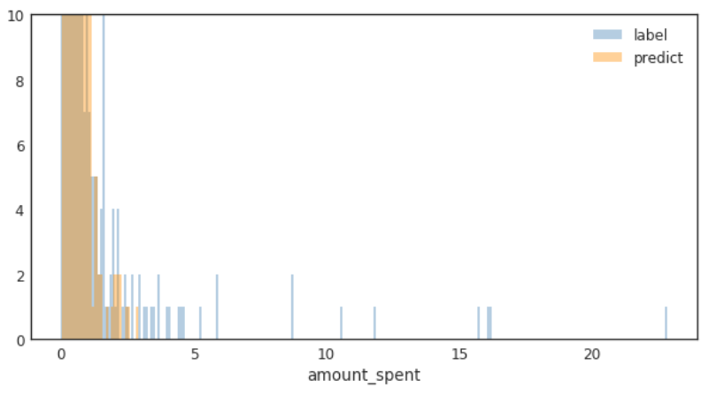
모델링 – amount_spent prediction
01
모델 2. amount_spent regression : LightGBM
02
03
04
05
LightGBM을 통해 예측한 amount_spent의 예측값과 실제값을 비교해봤을 때,
확실히 1보다 큰 ‘Outlier 유저’에 대해서는 제대로 예측하지 못하는 경향을 보였다.

Slide 36
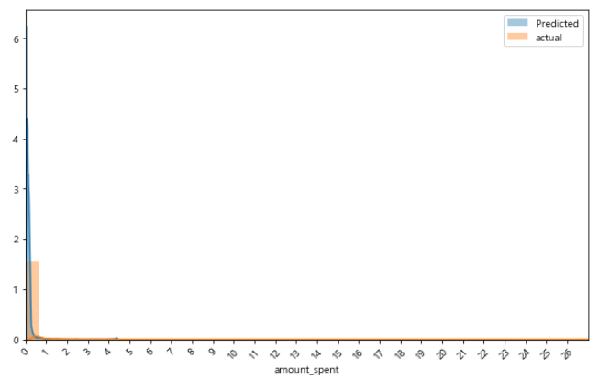
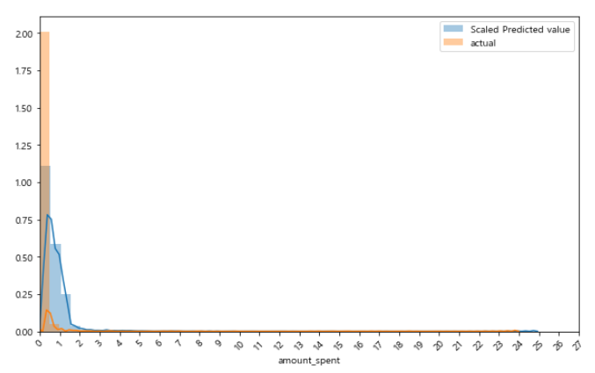

모델링 – amount_spent prediction
01
모델 2. amount_spent regression : Scaling
02
(2) Outlier-Embracing scaling
03
04
05
$÷$ std
오차를 최소화하는데 초점이 맞춰진 기존 머신러닝 방법론으로는 기대 이익에 결정적인 역할을 하는 ‘Outlier 유저’를
잡아내는 데 한계 존재
기존 LightGBM의 예측값을 ‘예측값의 표준편차’로 나누어 주는 Scaling step 도입
그 결과 예측값과 실제 분포의 모양이 더욱 유사해졌으며, score도 획기적으로 높일 수 있었다

Slide 37
모델링 – survival_time prediction
01
모델 3. 이탈 / 잔존 classification
02
03
모델 1로 survival_time을 예측할 때,
실제 잔존고객임에도 불구하고 tree model의 한계로 인하여 tail값인 64로는 아예 예측하지 않는 문제가 발생하였다
이러한 문제를 해결하기 위하여
이탈 고객(survival_time = 1~63) vs 잔존 고객(survival_time = 64) 으로
binary classification을 진행한 후,
04
05
45%
55%
이탈
잔존
이 때의 분류결과가
잔존이면 survival_time → 64
이탈이면 survival_time → 모델 1의 predict 결과

Slide 38
모델링 – survival_time prediction
01
survival_time prediction 결과 예시
02
03
acc_id | survival_time
1 | 54.234
2 | 63.678
3 | 20.343
… | …
acc_id | 이탈 확률 | 생존 확률 | 생존 여부
1 | 0.32 | 0.68 | 생존
2 | 0.03 | 0.97 | 생존
3 | 0.90 | 0.10 | 이탈
… | …
모델 1
Survival time Prediction
모델 3
이탈 / 잔존
Classification
04
05
acc_id | survival_time
1 | 64
2 | 64
3 | 20.343
… | …
이탈 확률 | 생존 확률 | 생존 여부
0.32 | 0.68 | 생존
0.03 | 0.97 | 생존
0.90 | 0.10 | 이탈
…
Survival Time
예측 결과

Slide 39
모델링 – amount_spent prediction
01
모델 4. 과금 / 무과금 classification
02
03
Survival time과 마찬가지로 모델 3으로 amount_spent값을 예측할 때,
실제 무과금고객임에도 불구하고 tree model의 한계로 인하여 tail값인 0으로는 거의 예측하지 않는 문제가 발생하였다
따라서,
과금(amount_spent > 0) vs 무과금(amount_spent = 0) 으로
binary classification을 진행한 후,
04
05
41%
59%
무과금
과금
이 때의 분류결과가
무과금이면 amount_spent → 0
과금이면 amount_spent → 모델 3의 predict 결과

Slide 40
모델링 – amount_spent prediction
01
amount_spent prediction 결과 예시
02
03
acc_id | amount_spent
1 | 0.0000
2 | 0.0056
3 | 1.4285
… | …
acc_id | 과금 확률 | 무과금 확률 | 과금 여부
1 | 0.02 | 0.98 | 무과금
2 | 0.30 | 0.70 | 무과금
3 | 0.10 | 0.90 | 과금
… | …
모델 2
Amount spent
Prediction
모델 4
과금 / 무과금
Classification
04
05
acc_id | amount_spent
1 | 0
2 | 0
3 | 1.4285
… | …
과금 확률 | 무과금 확률 | 과금 여부
0.02 | 0.98 | 무과금
0.30 | 0.70 | 무과금
0.10 | 0.90 | 과금
…
Amount Spent
예측 결과

Slide 41
모델링 – 예측 결과
01
예측결과
02
그러나 모델 3와 모델 4에서 분류한 결과를 그대로 적용하면 오히려 score가 떨어지는 결과를 보였다
03
04
Why?
05
Score function의 특성상,
유저가 생존할 것이라고 예측시 기대이익이 0이 되어버리는 문제 발생
확실하게 생존할 유저만 생존으로 예측해야함
생존이라고 분류할 확률이 높은 유저만 생존으로 판단하고 예측값을 64로 보냄
Survival Time
유저가 과금하지 않을 것이라고 예측시 기대이익이 0이 되어버리는 문제 발생
→ 확실하게 과금하지 않을 유저만 무과금으로 예측해야함
무과금이라고 분류할 확률이 높은 유저만 예측값을 0으로 보냄
Amount Spent

Slide 42
모델링 – 예측 결과
01
모델 3 . 이탈 / 잔존 classification & 모델 4 . 과금 / 무과금 classification
02
03
RandomForest
04
다양한 모델 중 가장 높은 자체평가점수를 얻은 RandomForest를 선택하였다
05
앞에서 말했듯이,
확실하게 생존할 유저와 확실하게 돈을 쓰지않을 유저를 분류할 때 확률임곗값(threshold)을 높여주어야 한다
➔ Grid search를 통해 score를 최대로 하는 최적의 생존 확률의 threshold와 무과금 확률의 threshold 조합을 찾기

Slide 43
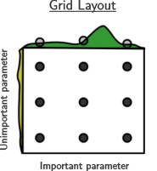
모델링 – threshold 적용
01
➔ 최적의 생존 확률의 threshold와 무과금 확률의 threshold 조합
02
예시
03
Best 생존확률 threshold → 0.8
Best 무과금확률 threshold → 0.9
04
05
acc_id | survival_time
1 | 54.234
2 | 64
3 | 20.343
… | …
이탈 확률 | 생존 확률 | 생존 여부
0.32 | 0.68 | 이탈
0.03 | 0.97 | 생존
0.90 | 0.10 | 이탈
…
Survival Time
예측 결과
생존확률이
0.8 이상
acc_id | amount_spent
1 | 0
2 | 0.0056
3 | 1.4285
… | …
과금 확률 | 무과금 확률 | 과금 여부
0.02 | 0.98 | 무과금
0.30 | 0.70 | 무과금
0.10 | 0.90 | 과금
…
Amount Spent
예측 결과
무과금확률이
0.9 이상

Slide 44
모델링 – threshold 찾기
01
즉, acc_id 기준으로 예측값을 종합해보면
02
acc_id | survival_time
1 | 54.234
2 | 63.678
3 | 20.343
… | …
이탈 확률 | 생존 확률 | 생존 여부
0.32 | 0.68 | 이탈
0.03 | 0.97 | 생존
0.90 | 0.10 | 이탈
…
03
04
05
acc_id | survival_time | amount_spent
1 | 54.234 | 0
2 | 64 | 0.0056
3 | 20.343 | 1.4285
… | … | …
acc_id | amount_spent
1 | 0.0000
2 | 0.0056
3 | 1.4285
… | …
과금 확률 | 무과금 확률 | 과금 여부
0.02 | 0.98 | 무과금
0.30 | 0.70 | 과금
0.10 | 0.90 | 과금
…

Slide 45
모델링 – Reflect on score function
01
amount_spent adjusting by score function
02
03
기대 이익(Score) 최적화의 핵심은
04
05
‘많은 금액을 결제하는 유저의 결제 금액을 정확히 예측하는 것’
특히 상위 1~3% 이내의 결제 금액은 대부분의 결제 금액보다 훨씬 클 뿐만 아니라, 변동성도 매우 크다
따라서 amount_spent의 예측값이 ‘몇 이상(threshold) 몇 이하(ceiling) 값일 때 몇 배(scale)를 곱한다’는
adjustment를 모델링의 마지막 과정으로 수행
adjustment에 필요한 3가지의 parameter 는 Grid search를 통해 score를 최대화하는 것으로 채택한다

Slide 46
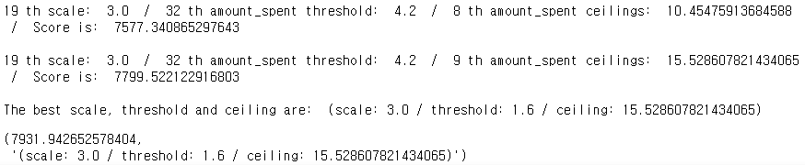
모델링 – Reflect on score function
01
amount_spent adjusting by score function
02
03
04
‘몇 배’
‘몇 이상’
‘몇 이하’
05
Grid Search
< Grid Search 과정 예시 >

Slide 47
05. 사후분석

Slide 48
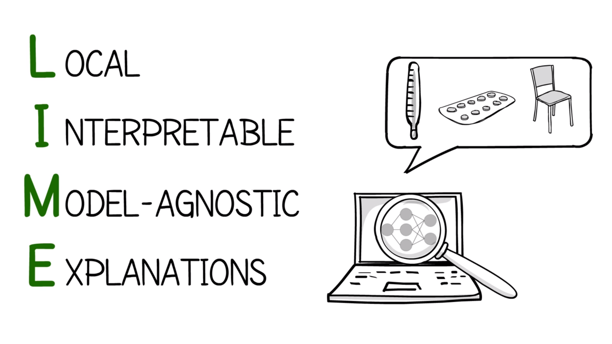
사후분석 – LIME(Local Interpretable Model-Agnostic Explanation)
01
02
03
04
05
Notes:
모든 예측 모델에 대한 결과를 해석 가능하고 신뢰할 수 있는 방법
설명하는 새로운 기법을 제공하는 알고리즘
설명하고 싶은 예측 값 근처에 대해서만 해석 가능한 모델을 학습시키는 방법
장점. 라임은 모델에 영향을 받지 않기 때문에 모델 행동에 대한 어떤 가정도 하지 않는다. 따라서 라임은 어떤 예측 모델에든지 적용 가능.

Slide 49
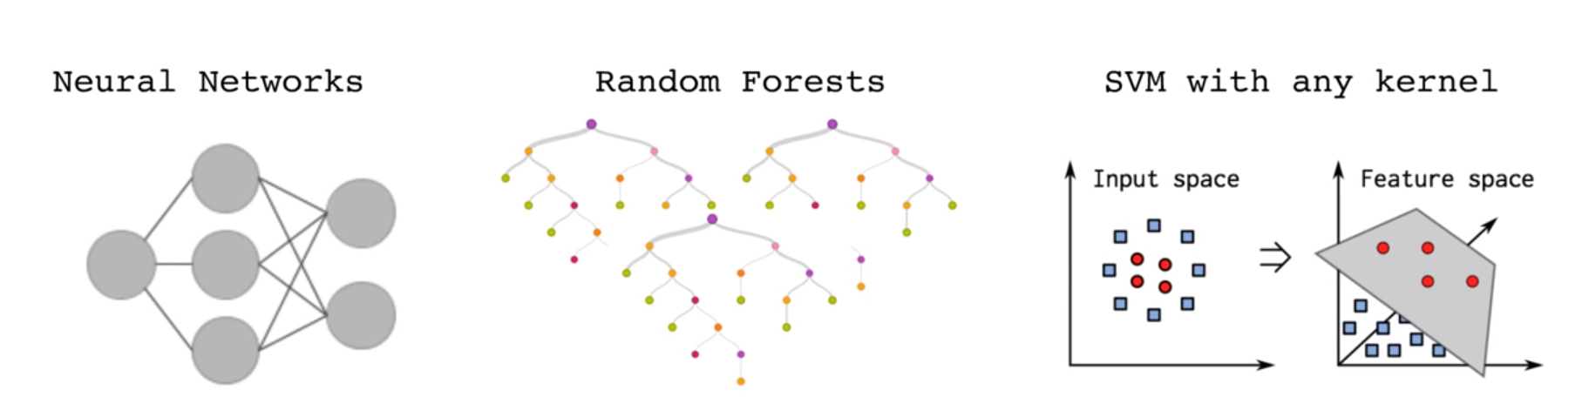
사후분석 – LIME(Local Interpretable Model-Agnostic Explanation)
01
02
LIME
: 어떤 예측 모델이든 그 모델이 왜 그렇게 예측했는지 설명해주는 모델
03
04
관심 변수의 값을 중심으로 임의의 값을 생성한 뒤, 그에 따른 예측 값이 바뀌는 정도를 확인하여
해당 변수의 중요도를 파악
라임은 어떤 예측 모델이더라도 적용 가능하기 때문에, 딥러닝 혹은 복잡한 머신 러닝 모델 설명 시 사용 가능
앞서 사용한 4 종류의 모델에 LIME을 적용
05
Notes:
장점. 라임은 모델에 영향을 받지 않기 때문에 모델 행동에 대한 어떤 가정도 하지 않는다. 따라서 라임은 어떤 예측 모델에든지 적용 가능.

Slide 50
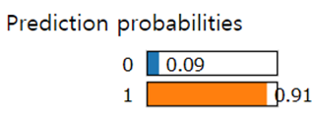
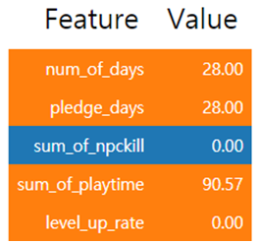
사후분석 – LIME(Local Interpretable Model-Agnostic Explanation)
01
-> 실제 survival_yn = 1 인 observation을 1로 예측한 경우
02
03
04
27<num_of_days<=28
05
25<pledge_days<=28
sum_of_npckill<=0.98
sum_of_playtime>77.87
level_up_rate<=0
('27.00 < num_of_days <= 28.00', 0.020877388057330328)
('25.00 < pledge_days <= 28.00', 0.017796451557984077)
('sum_of_npckill <= 0.98', -0.01758699842664315)
('sum_of_playtime > 77.87', 0.0122524491067536)
('level_up_rate <= 0.00', 0.01159283103090177)

Slide 51
사후분석 – LIME(Local Interpretable Model-Agnostic Explanation)
01
-> 실제 survival_yn = 1 인 observation을 1로 예측한 경우
02
03
04
27<num_of_days<=28
05
25<pledge_days<=28
sum_of_npckill<=0.98
sum_of_playtime>77.87
level_up_rate<=0
('27.00 < num_of_days <= 28.00', 0.020877388057330328)
('25.00 < pledge_days <= 28.00', 0.017796451557984077)
('sum_of_npckill <= 0.98', -0.01758699842664315)
('sum_of_playtime > 77.87', 0.0122524491067536)
('level_up_rate <= 0.00', 0.01159283103090177)

Slide 52
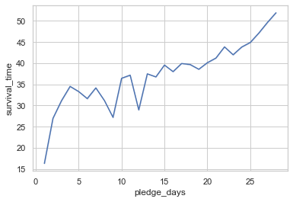
사후분석 – LIME(Local Interpretable Model-Agnostic Explanation)
01
02
혈맹 활동에 얼마나 참여하는가
03
04
05

Slide 53
사후분석 – LIME(Local Interpretable Model-Agnostic Explanation)
01
02
혈맹 활동
기간 내에 pledge 활동일이 많을수록 survival_time 증가
→ 혈맹 활동 지원을 통한 추가 생존 기간 증가
“게임 내 사회활동이 지속적인 플레이의 원동력”
03
04
05
Notes:
참고로 혈맹에 가입하면 60레벨 미만의 캐릭터는 경험치 보너스 효과가 있는 혈맹 버프를 얻는다.
혈맹 가입여부에 대한 이점을 현재보다 조금 더 상향하거나, 혈맹 활동과 관련된 이벤트 진행 등

Slide 54
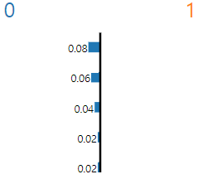
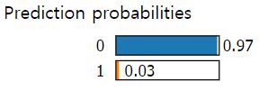
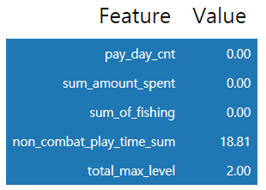
사후분석 – LIME(Local Interpretable Model-Agnostic Explanation)
01
-> 실제 amount_yn = 0 인 observation을 0으로 예측한 경우
02
03
04
pay_day_cnt<=0
05
sum_amount_spent<=0
sum_of_fishing<=0
non_combat_play_time_sum>0.11
total_max_level<=14
('pay_day_cnt <= 0.00', -0.07904589126085286)
('sum_amount_spent <= 0.00', -0.060467484029733926)
('sum_of_fishing <= 0.00', -0.03727603810009532)
('non_combat_play_time_sum > 0.11', -0.016549714318445274)
('total_max_level <= 14.00', -0.016257129785629695)

Slide 55
사후분석 – LIME(Local Interpretable Model-Agnostic Explanation)
01
-> 실제 amount_yn = 0 인 observation을 0으로 예측한 경우
02
03
04
pay_day_cnt<=0
05
sum_amount_spent<=0
sum_of_fishing<=0
non_combat_play_time_sum>0.11
total_max_level<=14
('pay_day_cnt <= 0.00', -0.07904589126085286)
('sum_amount_spent <= 0.00', -0.060467484029733926)
('sum_of_fishing <= 0.00', -0.03727603810009532)
('non_combat_play_time_sum > 0.11', -0.016549714318445274)
('total_max_level <= 14.00', -0.016257129785629695)

Slide 56
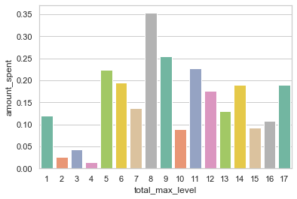
사후분석 – LIME(Local Interpretable Model-Agnostic Explanation)
01
본캐의 레벨이 어느정도 되는가
02
03
04
05

Slide 57
사후분석 – LIME(Local Interpretable Model-Agnostic Explanation)
01
본캐의 레벨이 어느정도 되는가
02
40~44레벨
03
04
05
25~29레벨

Slide 58
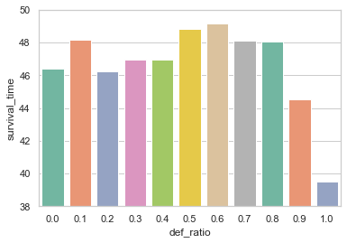
사후분석 – LIME(Local Interpretable Model-Agnostic Explanation)
01
02
막피 이슈
03
04
05

Slide 59
사후분석 – LIME(Local Interpretable Model-Agnostic Explanation)
01
02
막피 이슈
03
04
05

Slide 60
사후분석 – LIME(Local Interpretable Model-Agnostic Explanation)
01
02
막피 이슈
막피 이슈
03
04
막피를 가한 횟수에 비하여 막피를 당한 횟수의 비율이 높은 경우,
survival_time이 급격하게 낮아지는 것을 확인
무차별적인 PK로 인하여 게임 플레이에 지장이 생기고,
이로 인하여 이탈하는 플레이어들이 많음
05

Slide 61
사후분석 – LIME(Local Interpretable Model-Agnostic Explanation)
01
02
기대 이익 최대화를 위한 방안
육성 가이드라인 개편
특정 레벨 유저에 대한 맞춤 프로모션
막피 이슈 개선
03
04
05

Slide 62
2019 BigContest
Thank you
우리팀 화이팅

